Slide 1
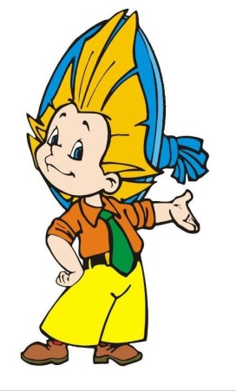
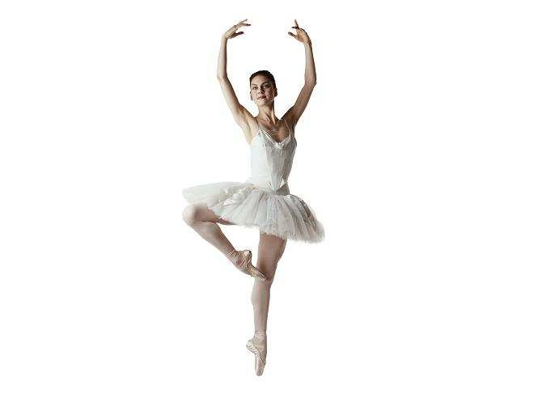
Что такое танец? Выбери правильный ответ
Танец это…
вид искусства, в котором художественные образы создаются средствами пластически и ритмических движений.
Стиль жизни, эмоции, воздух, лекарство от всех болезней и ощущение парения над землей.
Движение рук, ног, тела.

Slide 2
Чей танец есть в балете «Лебединое озеро»?
скачущих лошадей
маленьких лебедей
жареных карасей
лапчатых гусей

Slide 3
Как называется танец, который сочиняет сам народ придуманный народный эстрадный

Slide 4
Какой из этих названий не является танцем?
Гавот
Вальс
Бегун
Полька
Джаз -модерн
Хип-хоп
Брейк-данс

Slide 5
Вы согласны, что это 1 позиция ног в классическом танце? Да Нет

Slide 6
Укажите соответствия позиций рук в классическом танце 2 позиция, 1 позиция, Подготовительная, 3 позиция.

Slide 7
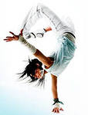
Самба Ча-ча-ча Румба Вальс Пасадобль Хип-хоп
Какой танец не относится к бальным танцам?

Slide 8
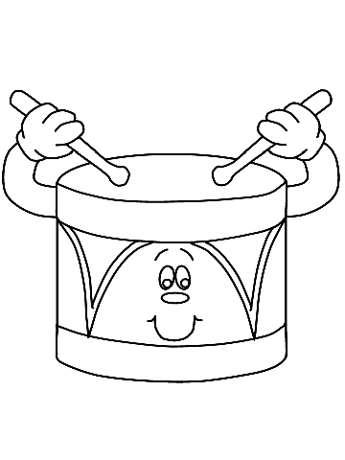
Ритм это… Чередование длительностей, которое в музыке всегда повторяется Согласованность звуков по длительности Последовательность музыкальных тонов, имеющая определенный темп и ритм
Найдите не правильное определение слова – «ритм»

Slide 9
Упражнение «Ласточка»

Slide 10
Упражнение «Рыбка»

Slide 11
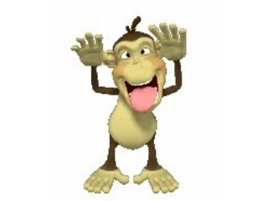
Дразнилка

Slide 12
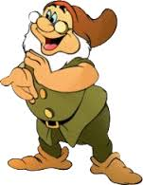
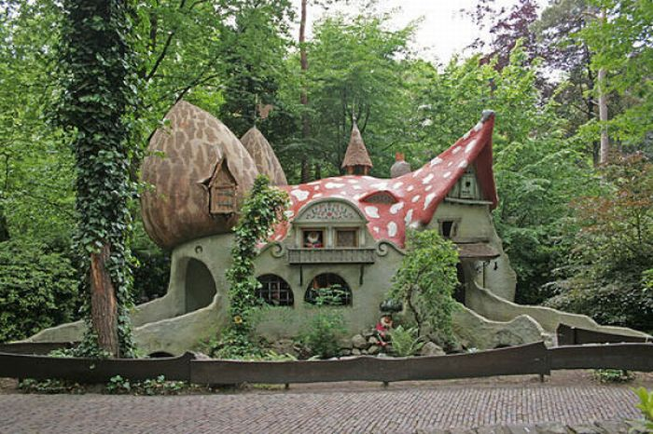
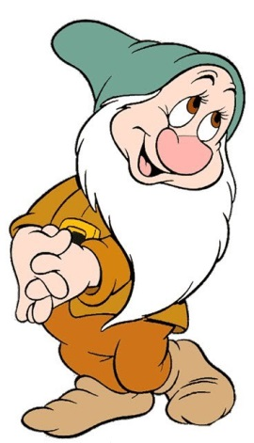
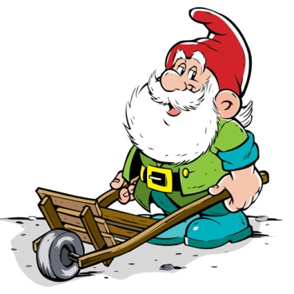
Танец «Гномиков»

